Slide 1
Protecting People: Youth, Gender and Peacebuilding Inter-American Committee Against Terrorism (CICTE) Washington, DC, May 23, 2019
Protección de las Personas: Juventud, Género y Consolidación de la Paz
Comité Interamericano Contra el Terrorismo (CICTE) Washington, DC, 23 de mayo de 2019
Jacqueline O’Neill Canada Institute, Woodrow Wilson Center @Jacqui_ONeill Jacqueline.oneill@wilsoncenter.org

Slide 2
1
Gender is highly relevant to terrorism and security…
whether we acknowledge it or not
El género es muy relevante para el terrorismo y la seguridad...
ya se reconozca o no

Slide 4
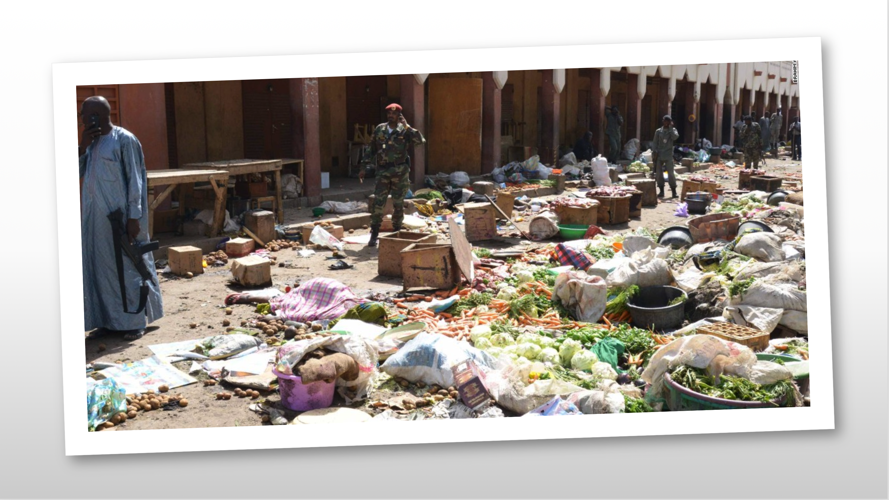

Slide 6
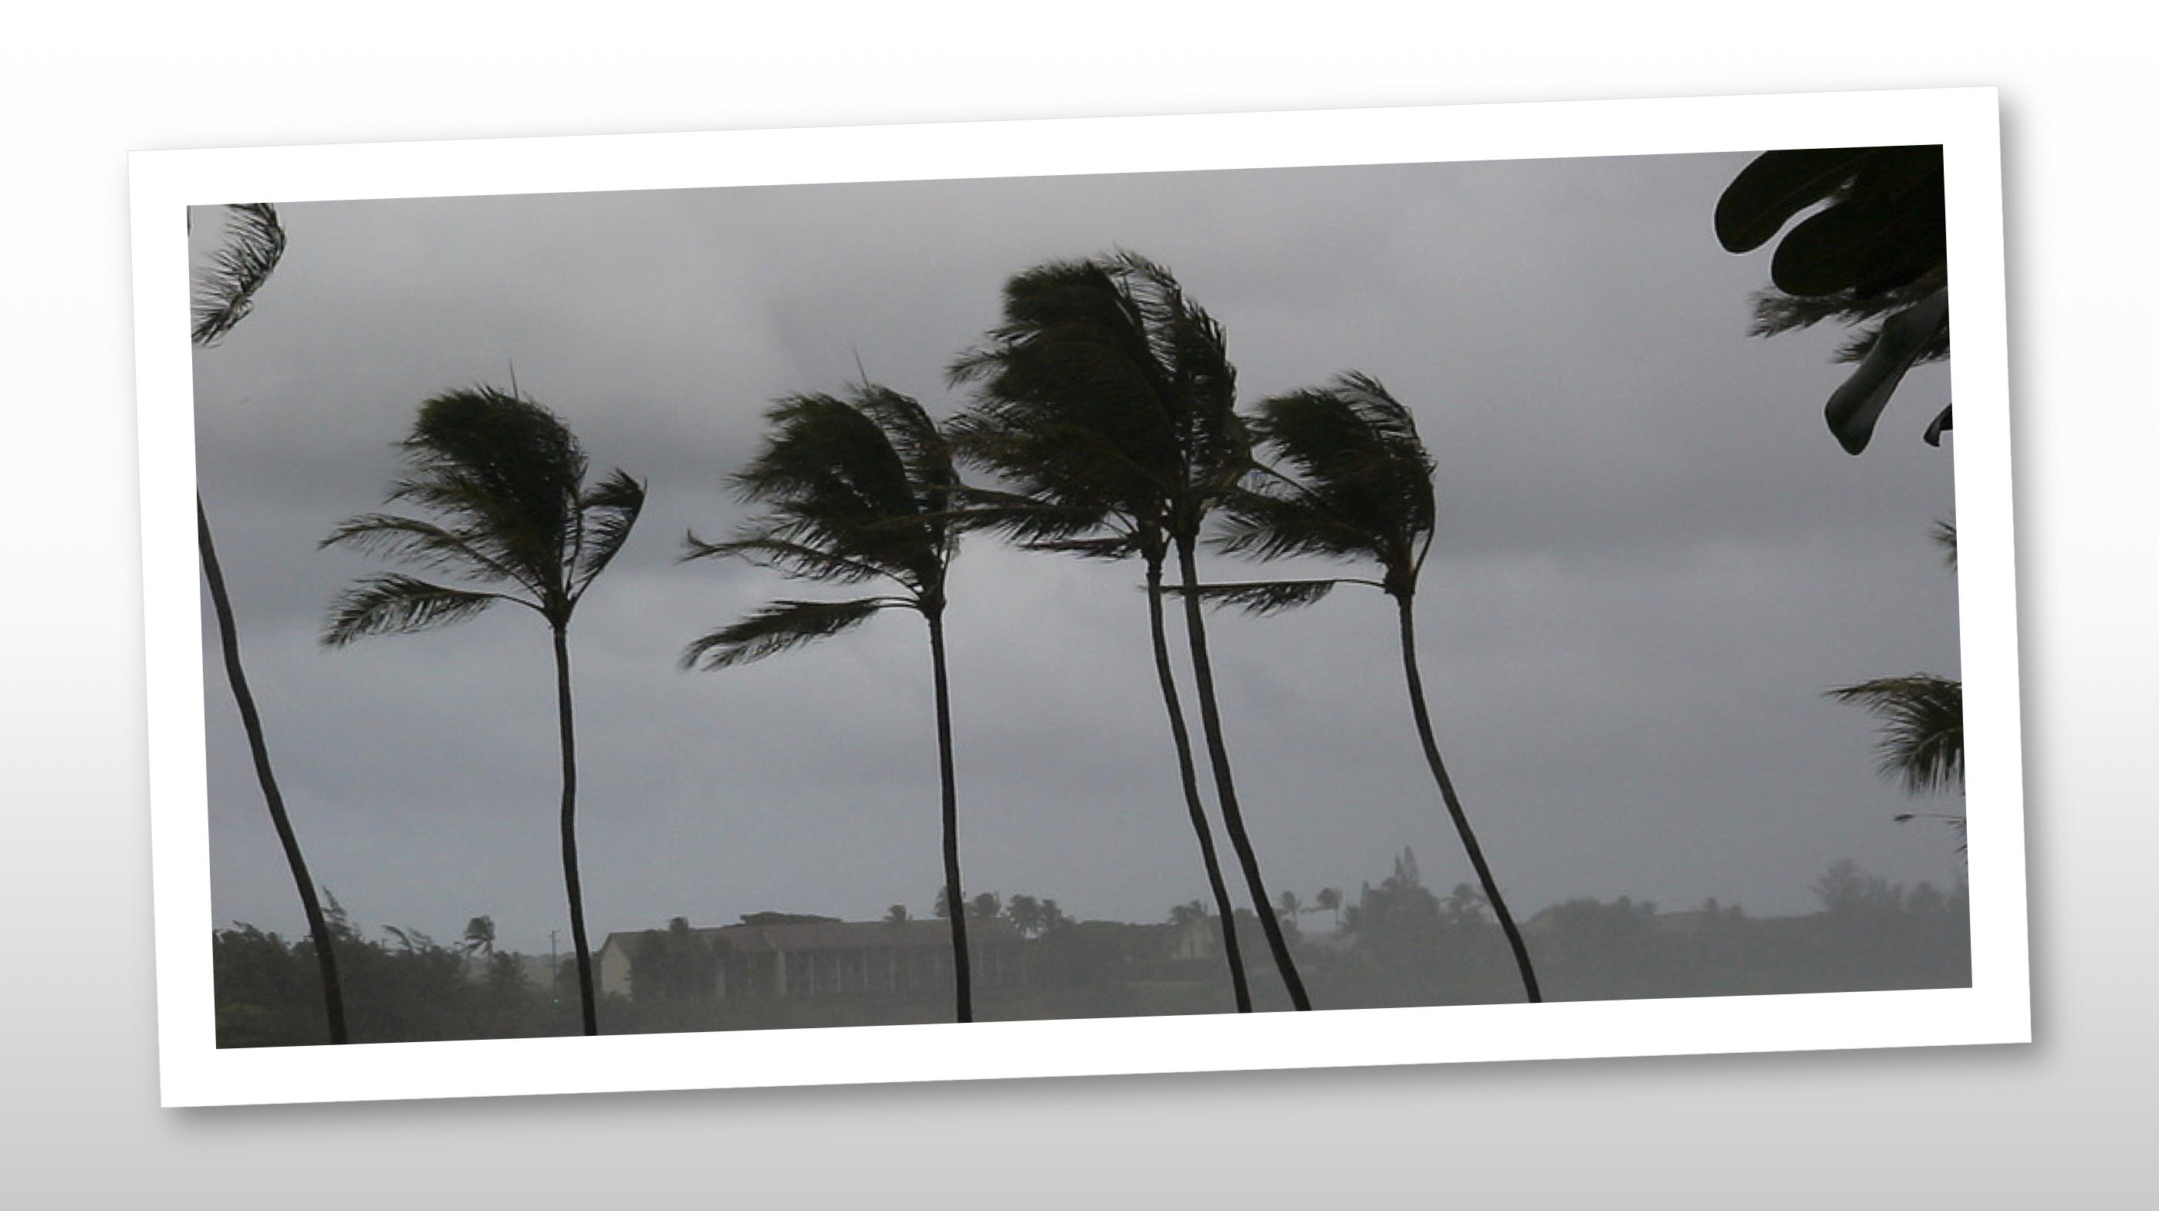

Slide 7
2
Gender
Women
El género
Mujeres

Slide 8
3
Engage women, but do so thoughtfully
Direct representation
Risks to women peacebuilders
Regional organization to regional organization
National tools and good practices sharing
For today: a word search
Involucrar a las mujeres, pero hacerlo con cuidado
Representación directa
Riesgos que enfrentan las mujeres agentes de la paz
Organización regional a organización regional
Intercambio de herramientas y buenas prácticas nacionales
Para hoy: una búsqueda de palabras

Slide 9
Thank you
@Jacqui_ONeill
Jacqueline.ONeill@wilsoncenter.org
Gracias

